Slide 1
CLASIFICACIÓN BIOCLIMÁTICA D LA TIERRA
(de Salvador Rivas-Martínez, 2008, 2011)

Slide 2
FUNDAMENTOS DE LA CLASIFICACIÓN BIOCLIMÁTICA
CLASIFICACIÓN BIOCLIMÁTICA CON JURISDICCIÓN EN TODO EL PLANETA.
REFLEJA LA RELACIÓN DE RECIPROCIDAD “CLIMA -VEGETACIÓN”.
PERMITE TRAZAR LÍMITES DE DISTRIBUCIÓN DE LA VEGETACIÓN EN FUNCIÓN DE DETERMINADOS VALORES DEL CLIMA.
UTILIZA PARÁMETROS E ÍNDICES BIOCLIMÁTICOS DE FÁCIL MANEJO Y CÁLCULO MATEMÁTICO.

Slide 3
POSTULADOS DE ESTA CLASIFICACIÓN BIOCLIMÁTICA
De Reciprocidad: existe una ajustada y recíproca relación entre el clima, la vegetación y los territorios geográficos, es decir, entre los bioclimas, la vegetación y las unidades biogeográficas.
Del Fotoperíodo: entre los paralelos 23º de latitud N y S, en razón de que la radiación solar es prácticamente cenital, y que la duración del día y de la noche varían poco a lo largo del año, el clima y la vegetación existentes a cualquier altitud, con independencia de la Temperatura, se considera TROPICAL.

Slide 4
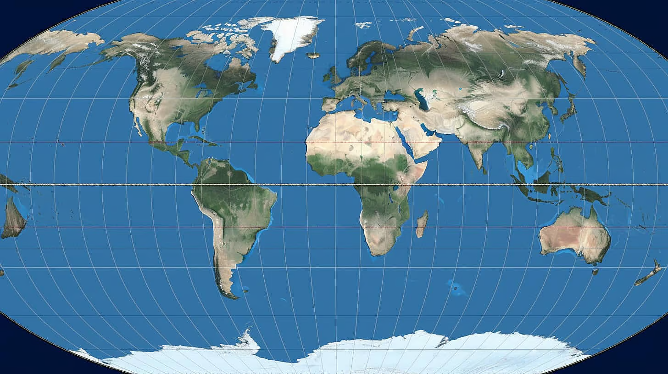
DISTRIBUCIÓN GENERAL DE LOS MACROBIOCLIMAS EN LA TIERRA
90°
MACROBIOCLIMA POLAR
71°
66°
MACROBIOCLIMAS BOREAL Y POLAR
MACROBIOCLIMA TEMPLADO, BOREAL (POLAR)
51°
MACROBIOCLIMA TEMPLADO, MEDITERRÁNEO Y BOREAL
35°
MACROBIOCLIMAS TROPICAL, TEMPLADO Y MEDITERRÁNEO
23°
0°
MACROBIOCLIMA TROPICAL
23°
35°
MACROBIOCLIMAS TROPICAL, TEMPLADO Y MEDITERRÁNEO
MACROBIOCLIMA TEMPLADO, MEDITERRÁNEO Y BOREAL
51°
55°
MACROBIOCLIMA TEMPLADO y BOREAL
90°
MACROBIOCLIMA POLAR

Slide 5
AMPLITUD DE LAS ZONAS Y CINTURAS LATITUDINALES QUE SE RECONOCEN EN LA TIERRA

Slide 6
En la cintura latitudinal subtropical (23º a 35º N y S), en función de la temperatura y del ritmo ómbrico (de precipitaciones), se reparten el territorio los macrobioclimas Tropical, Templado y Mediterráneo.
Los fotoperíodos estacionales limitados por los paralelos 35° y 51° N y S, representan una frontera severa para muchas especies y comunidades vegetales, por lo tanto en estas latitudes no existen los macrobioclimas tropical y polar, y si existen los macrobioclimas Templado, Mediterráneo y Boreal.
Entre 51° y hasta 66° N y S solo comparten territorio los macrobioclimas Templado, Boreal y Polar.
Más allá de los paralelos 66° N y S, en razón de la gran diferencia existente en la duración del día y la noche, la vegetación, a cualquier altitud, se considera boreal o polar y, consecuentemente, sus macrobioclimas Boreal (hasta 71° N y 55° S) y Polar.

Slide 7
De la Continentalidad: la amplitud entre las temperaturas medias mensuales de los meses más extremos del año (valor que expresado en grados centígrados corresponde al índice de continentalidad simple Ic) tiene una influencia de primera magnitud en la distribución de la vegetación y, en consecuencia, en las fronteras de muchos bioclimas.
De la Estacionalidad de las precipitaciones: El ritmo anual o variación de las precipitaciones a lo largo del año tiene tanta o más trascendencia en la composición y distribución de las comunidades vegetales que la cuantía de las mismas. Importa más en algunos casos: “CUÁNDO LLUEVE” que” CUÁNTO LLUEVE”.

Slide 8
De los Oroclimas: las montañas situadas entre los trópicos poseen un ritmo solar anual equinoccial, en tanto que, en las zonas latitudinales templadas (eutempladas y subtempladas) la duración del día varía de forma muy apreciable a lo largo del año.
En consecuencia, el ritmo diario de temperaturas en las altas montañas tropicales se caracteriza por fuertes heladas nocturnas y elevadas temperaturas diurnas, lo que conlleva a una alternancia diaria de hielo/deshielo (crioturbación).
Por el contrario, en las montañas ubicadas a mayores latitudes existe un largo invierno helado, carente de deshielo y, hasta ciertas altitudes, un corto y fresco verano, carente de heladas.

Slide 9
Por lo tanto, se considera que las montañas representan únicamente variaciones térmicas altitudinales, en la mayoría de los casos expresables a través de la zonación de los pisos bioclimáticos de los macrobioclimas que reinan en los valles y llanuras adyacentes.
Y por ello, las montañas no constituirían un único modelo común bioclimático en la Tierra. Es decir: NO EXISTE UN SOLO CLIMA DE MONTAÑA.

Slide 10
De los Desiertos:
Se reconocen los bioclimas tropicales desérticos y los bioclimas mediterráneos desérticos, en función del ritmo y cuantía anual de las precipitaciones, además de los criodesiertos pergélidos o atérmicos polares y de altas montañas permanentemente heladas.
Los bioclimas tropical desértico y tropical hiperdesértico tienen el máximo de sus escasas lluvias en los cuatro meses subsiguientes al del solsticio de verano.
En los bioclimas mediterráneo desértico e hiperdesértico la mayor parte de las precipitaciones acontecen entre los equinocios de otoño y primavera, y éstas son superiores a las pocas lluvias que se recogen durante los cuatro meses siguientes al solsticio de verano.

Slide 11
Por lo tanto, NO EXISTE UN SOLO CLIMA DESÉRTICO.
Y la flora y vegetación de los desiertos tropicales y mediterráneos son claramente distintas y están adaptadas a esos ritmos de lluvias diferentes.

Slide 12
PRINCIPALES PARÁMETROS E ÍNDICES BIOCLIMÁTICOS QUE SE UTILIZAN
PARÁMETROS BIOCLIMÁTICOS DE RIVAS -MARTÍNEZ:
DE TEMPERATURA
DE PRECIPITACIÓN
ÍNDICES BIOCLIMÁTICOS DE RIVAS-MARTÍNEZ:
ÍNDICE DE TERMICIDAD
ÍNDICE DE CONTINENTALIDAD
ÍNDICE DE ARIDEZ
ÍNDICES OMBROTÉRMICOS

Slide 15
Tp= T x 12 x 10

Slide 20
ÍNDICES BIOCLIMÁTICOS
Se calculan a partir de fórmulas aritméticas sencillas

Slide 24
NO SE MULTIPLICA POR 10

Slide 26
ESTA CLASIFICACIÓN ESTABLECE DIFERENTES CATEGORÍAS BIOCLIMÁTICAS JERÁRQUICAS RELACIONADAS CON LA LATITUD Y CON LA ALTITUD:
1. LATITUDINALMENTE SE DISTINGUEN: MACROBIOCLIMAS, BIOCLIMAS Y VARIANTES BIOCLIMÁTICAS.
2. ALTITUDINALMENTE SE DISTINGUEN: PISOS BIOCLIMÁTICOS (termotipos y ombrotipos).

Slide 27
CATEGORÍAS BIOCLIMÁTICAS DE LA TIERRA
5 MACROBIOCLIMAS.
27 BIOCLIMAS.
7 TERMOTIPOS.
9 OMBROTIPOS.
5 VARIANTES BIOCLIMATICAS

Slide 28
MACROBIOCLIMAS
Los macrobioclimas son las unidades tipológicas de mayor rango en la clasificación bioclimática. Se trata de modelos biofísicos delimitados por determinados valores latitudinales, climáticos y vegetacionales, que poseen una amplia jurisdicción territorial y que están relacionados con los grandes tipos de climas y de biomas, así como con regiones biogeográficas de la Tierra.
En cada uno de ellos, por sus peculiaridades climáticas y vegetacionales, se distinguen unidades subordinadas: los bioclimas.

Slide 29
MACROBIOCLIMAS DE LA TIERRA
TROPICAL
MEDITERRÁNEO
TEMPLADO
BOREAL
POLAR

Slide 30
LATITUDES ALCANZADAS POR LOS MACROBIOCLIMAS EN LA TIERRA

Slide 31
MACROBIOCLIMA TROPICAL
Se considera que tienen macrobioclima tropical, a cualquier altitud y
valor de continentalidad, todos los territorios de la Tierra pertenecientes a las cinturas latitudinales ecuatorial y eutropical (0 a 23º N & S).
En los territorios latitudinalmente subtropicales (23º a 35º N & S), también se considera que poseen un macrobioclima tropical, a cualquier altitud, aquellas áreas en las que la precipitación del semestre más cálido del año sea mayor que la del semestre más frío del año (Pss > Psw).

Slide 32
MACROBIOCLIMA MEDITERRÁNEO
Se considera que tienen macrobioclima mediterráneo, a cualquier altitud y valor de continentalidad, todos los territorios extratropicales de la Tierra pertenecientes a las cinturas subtropical y eutemplada (23º a 52º N & S), en los que existen al menos dos meses consecutivos con aridez durante el período más cálido del año, es decir, en los que el valor en milímetros de la precipitación media del bimestre más cálido es menor del doble de la temperatura media del bimestre más cálido (expresada en grados centígrados) (Ps2 < 2Ts2).

Slide 33
MACROBIOCLIMA TEMPLADO
Se considera que tienen macrobioclima templado, a cualquier altitud y valor de continentalidad, todos los territorios extratropicales de la Tierra pertenecientes a las cinturas subtropical, eutemplada y subtemplada (23º a 66º N y 23º a 55º S) en los que no existen dos o más meses consecutivos con aridez durante el verano o período más cálido del año, es decir, en los que el valor en milímetros de la precipitación media del bimestre más cálido sea mayor del doble de la temperatura media del bimestre más cálido (expresada en grados centígrados) (Ps2>=2Ts2).

Slide 34
MACROBIOCLIMA BOREAL
Se considera que tienen macrobioclima Boreal, a cualquier altitud y valor de continentalidad, todos los territorios de las zonas templada y fría comprendidos entre las latitudes 43º a 71º N y 49º a 55º S, donde no existan dos o más meses consecutivos de aridez durante el período más cálido del año, o, cuyos índices y parámetros bioclimáticos tengan valores inferiores a los umbrales boreal-templados.
El macrobioclima boreal está representado en los continentes de Eurasia, América del Norte y América del Sur y no existe en África, Australia y en la Antártida.

Slide 35
MACROBIOCLIMA POLAR
Se considera que tienen macrobioclima polar, a cualquier altitud y valor de
continentalidad, todos los territorios de las zonas templada y fría comprendidos entre los paralelos 51º a 90º N & S, cuyos valores termoclimáticos, tengan una temperatura positiva anual inferior a 380 (Tp).
El macrobioclima polar está representado en los continentes de Eurasia, América del Norte y en la Antártida, y no existe en África, América del Sur y Australia.

Slide 36
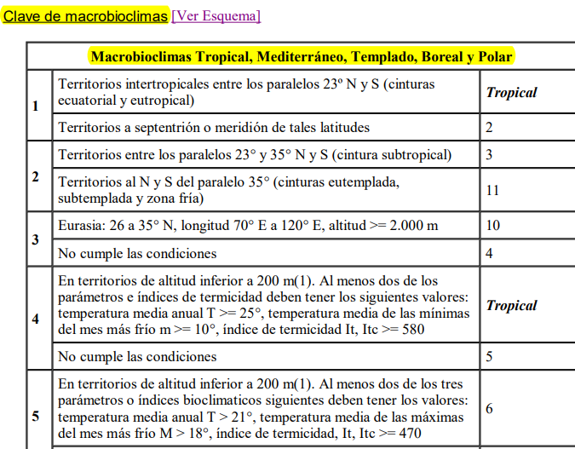

Slide 37
CONTINUACIÓN DE LA CLAVE PARA DETERMINAR MACROBIOCLIMAS

Slide 38
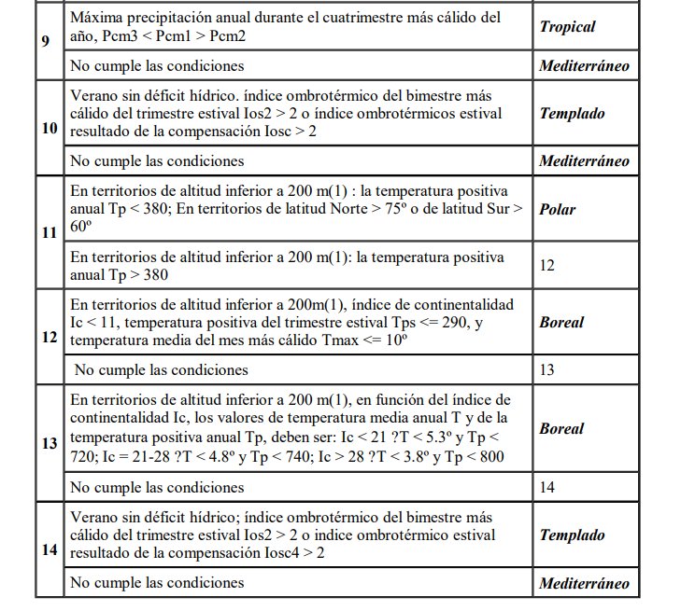

Slide 39
CORRECCIONES POR ALTITUD PARA DETERMINAR LOS MACROBIOCLIMAS

Slide 40
BIOCLIMAS DE LA TIERRA
-Son espacios biofísicos delimitados por determinados tipos de vegetación y sus correspondientes valores climáticos.
-Se han reconocido en la Tierra 27 tipos de bioclimas en el seno de los cinco macrobioclimas.

Slide 41
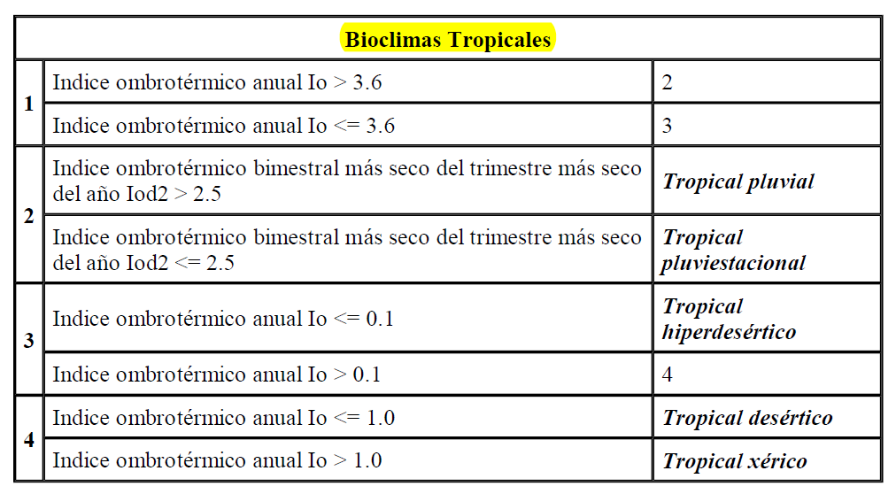
CLAVE PARA DETERMINAR LOS BIOCLIMAS DE LA TIERRA
(ó ≥ 3.4)
(ó ≤ 3.4)
(ó Ios2)
(ó Ios2)

Slide 42
CLAVE PARA DETERMINAR LOS BIOCLIMAS DE LA TIERRA

Slide 43
CLAVE PARA DETERMINAR LOS BIOCLIMAS DE LA TIERRA
.

Slide 44
CLAVE PARA DETERMINAR LOS BIOCLIMAS DE LA TIERRA

Slide 45
CLAVE PARA DETERMINAR LOS BIOCLIMAS DE LA TIERRA

Slide 46
PISOS BIOCLIMÁTICOS: TERMOTIPOS Y OMBROTIPOS
Los pisos bioclimáticos se suceden en un gradiente altitudinal o latitudinal.
-Se delimitan en función de los factores termoclimáticos (termotipos, It, Itc,
Tp) y ombroclimáticos (ombrotipos, Io).
-Cada piso bioclimático posee unas determinadas formaciones y comunidades vegetales.

Slide 47
PISOS BIOCLIMÁTICOS: TERMOTIPOS
-Son unidades que expresan sumatorios de temperaturas máximas, medias o mínimas mensuales o anuales.
-Se reconoce una secuencia altitudinal o latitudinal de termotipos
(termopisos) en cada uno de los macrobioclimas de la Tierra.
-Para determinar el termotipo se utiliza el Índice de termicidad anual (It) o la temperatura positiva anual (Tp).

Slide 48
TERMOTIPOS DE LOS BIOCLIMAS TROPICALES

Slide 49
TERMOTIPOS DE LOS BIOCLIMAS MEDITERRÁNEOS

Slide 50
TERMOTIPOS DE LOS BIOCLIMAS TEMPLADOS

Slide 51
TERMOTIPOS DE LOS BIOCLIMAS BOREALES

Slide 52
TERMOTIPOS DE LOS BIOCLIMAS POLARES

Slide 53
PISOS BIOCLIMÁTICOS: OMBROTIPOS
Son valores que expresan los cocientes entre las precipitaciones medias en milímetros y la suma (en grados centígrados) de aquellos meses cuya temperatura media es superior a cero grados centígrados.
Para determinar el ombrotipo se utiliza el Indice ombrotérmico anual (Io).

Slide 54
PISOS BIOCLIMÁTICOS: OMBROTIPOS
(ó 3.4)
(ó 3.4)

Slide 55
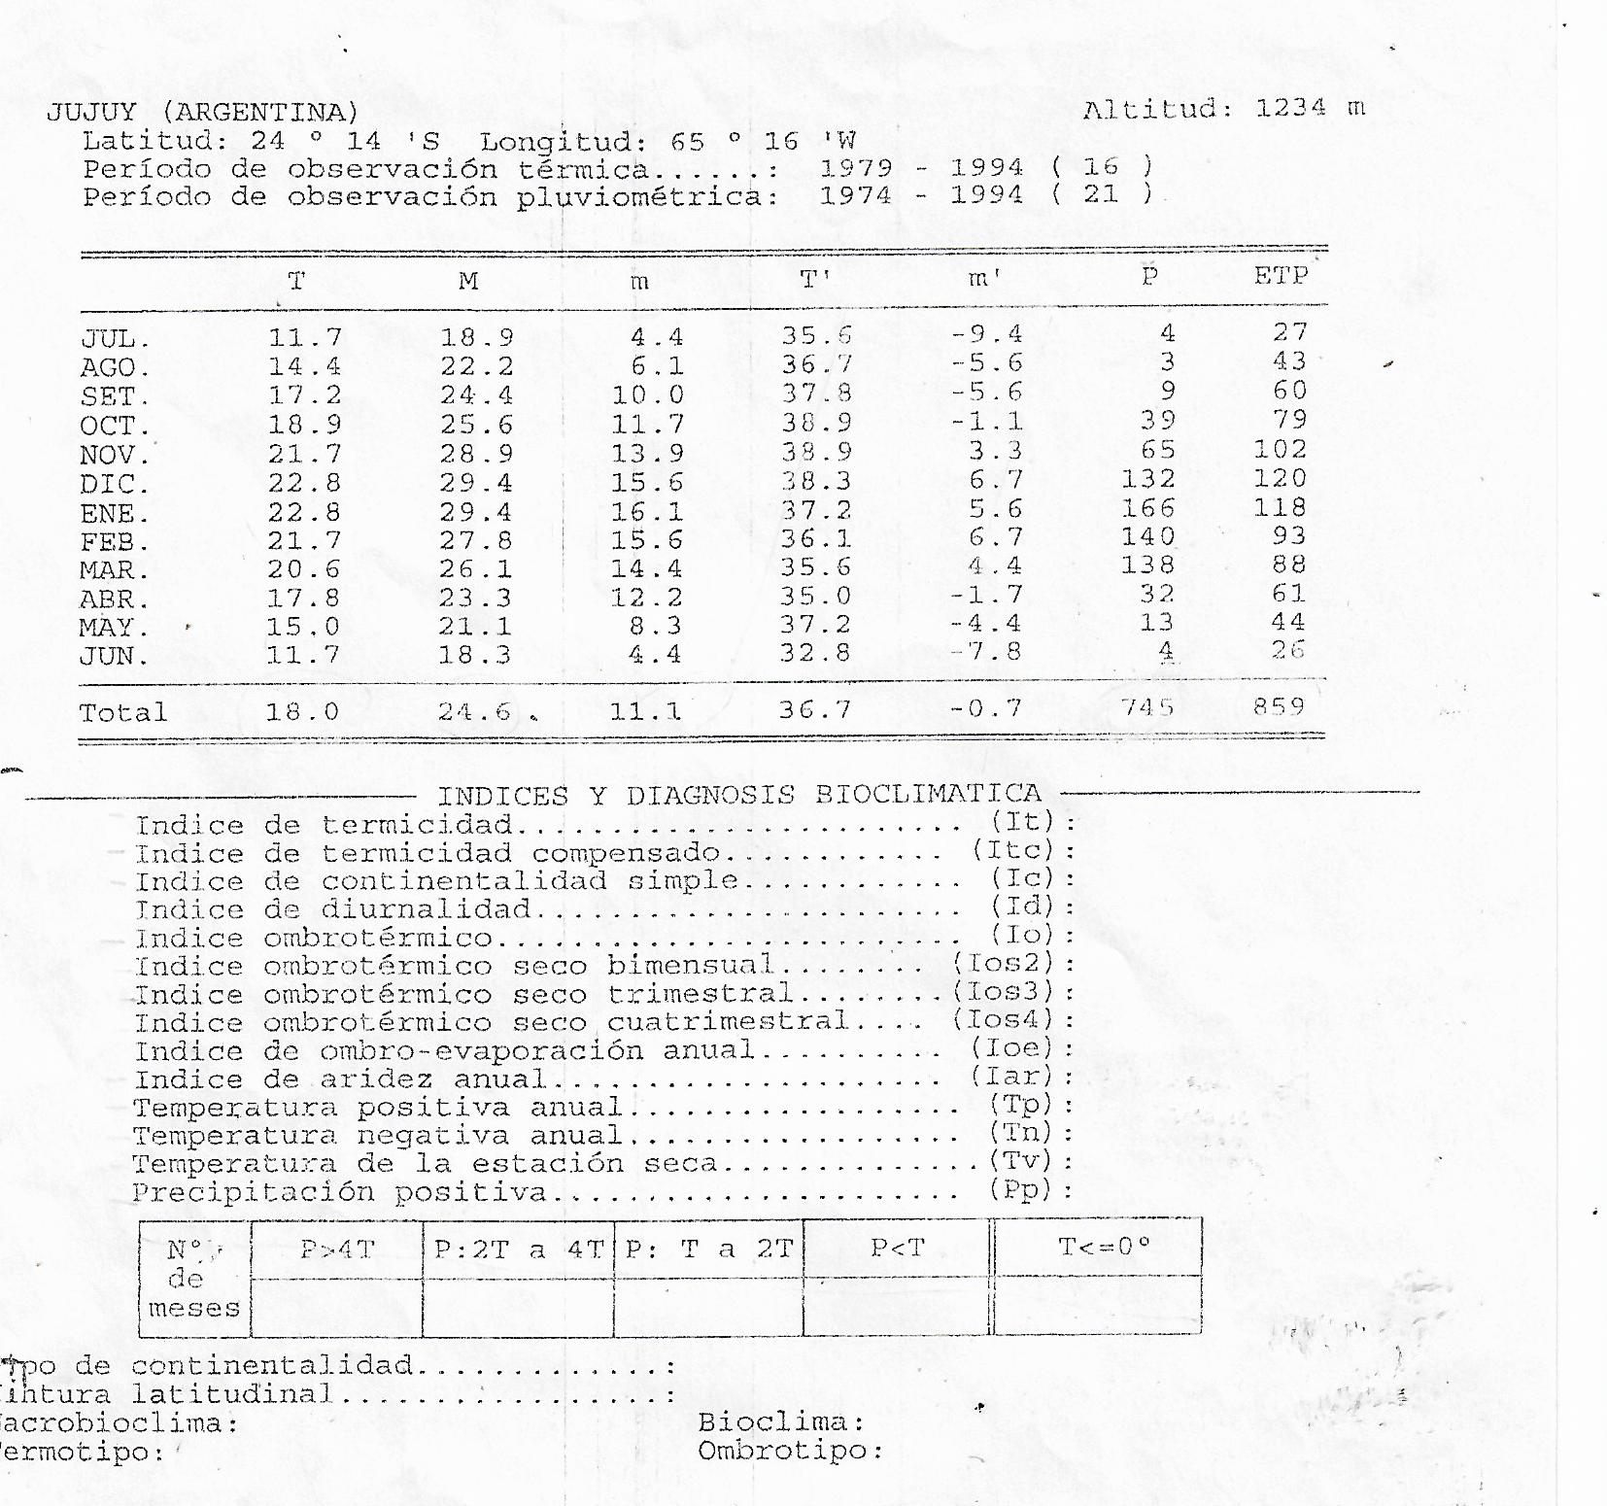
CARACTERZACIÓN BIOCLIMÁTICA DE SAN SALVADOR DE JUJUY:
ESTADÍSTICAS CLIMÁTICAS

